Slide 1
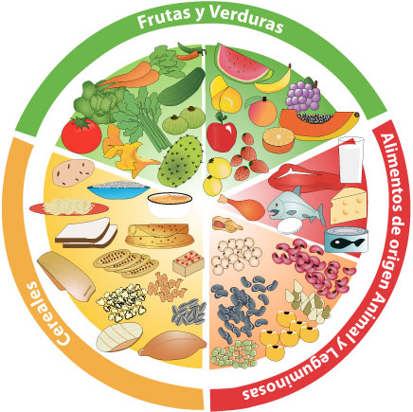
Nutrición

Slide 2
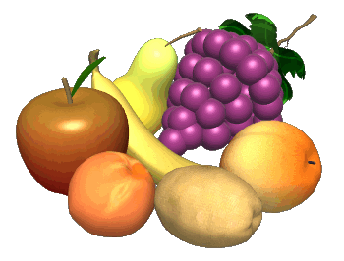
¿Qué es la nutrición?
La palabra nutrición está asociada al verbo nutrir. Esta acción consiste en incrementar la sustancia corporal a partir de la ingesta de alimentos. Nutrir también puede hacer referencia a reforzar o acrecentar algo, sobre todo lo referente a cuestiones morales o culturales.

Slide 3
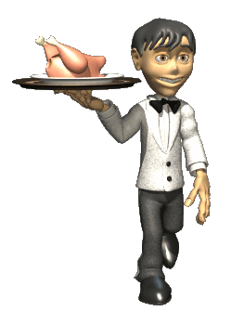
Hábitos alimenticios
Los hábitos alimenticios se transmiten de padres a hijos y están influidos por factores como el lugar geográfico, el clima, la vegetación, la disponibilidad de la región, costumbres y experiencias, pero también tienen que ver la capacidad de adquisición, la forma de selección y preparación de los alimentos y la manera de consumirlos.

Slide 4
Plato del buen comer
El Plato del Bien Comer es muy especial, fue diseñado para los mexicanos de acuerdo con nuestras características y necesidades.
• Es una guía para lograr una alimentación correcta.
• A los adultos los ayuda a prevenir la obesidad, la hipertensión, ciertos tipos de cáncer y enfermedades del corazón.
• A todos nos hace sentir bien, vernos bien y tener energía para las actividades que realizamos cada día.
El plato califica a los alimentos en tres grupos de acuerdo con su función en la alimentación. Todos los grupos son importantes, ya que necesitamos de los tres para estar sanos.

Slide 6
Jarra del buen beber
Representación gráfica de los líquidos que debemos consumir, así como la cantidad diaria sugerida para un adulto.
La recomendación se basa en los beneficios que cada bebida proporciona.
Las sugerencias se encuentran en el lado derecho, dadas en vasos o tazas.

Slide 7
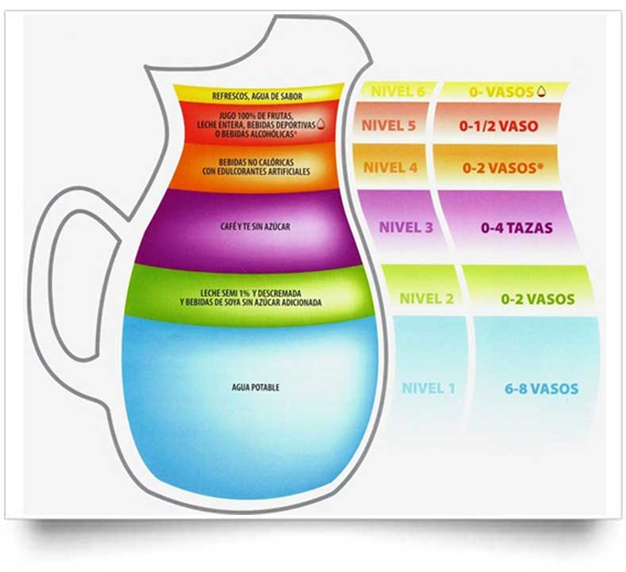

Slide 8
¿Cómo debe ser una alimentación correcta?
Lo primero que se tiene que aclarar, es lo que se entiende por una dieta balanceada, los expertos consideran que esto significa poder elegir entre una diversidad de alimentos y de bebidas que pertenezcan a todos los grupos alimenticios. Tiene que ver también con la manera de comer algunas cosas, cuando se debe consumir con moderación, en especial si se trata de grasas saturadas, el colesterol, la sal, el alcohol, los azúcares refinados y las grasas trans. En síntesis, la función de una dieta balanceada debe ser proveer los nutrientes que el organismo requiere y en las cantidades adecuadas, mientras se hace posible adelgazar.

Slide 9
¿Qué es una dieta correcta?
Tener una dieta balanceada significa comer de tal manera que nuestros cuerpos sean capaces de obtener todos los nutrientes que necesitan para...
+ llevar a cabo las tareas más básicas, como respirar
+ mantener y renovar nuestro tejido celular
+ hacer crecer más células
+ pensar, moverse, trabajar, etc.
De las líneas anteriores, podría parecer que todos necesitamos las mismas cosas, pero en la vida real no hay ninguna receta "para todas las edades". Todos somos diferentes y también nuestras necesidades.

Slide 10
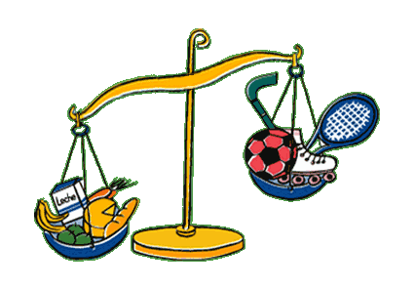

Slide 11
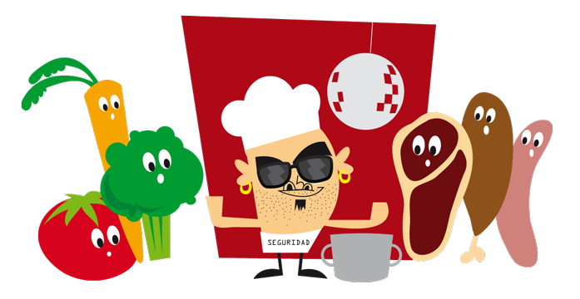
Recomendaciones para cuidar una buena alimentación

Slide 12
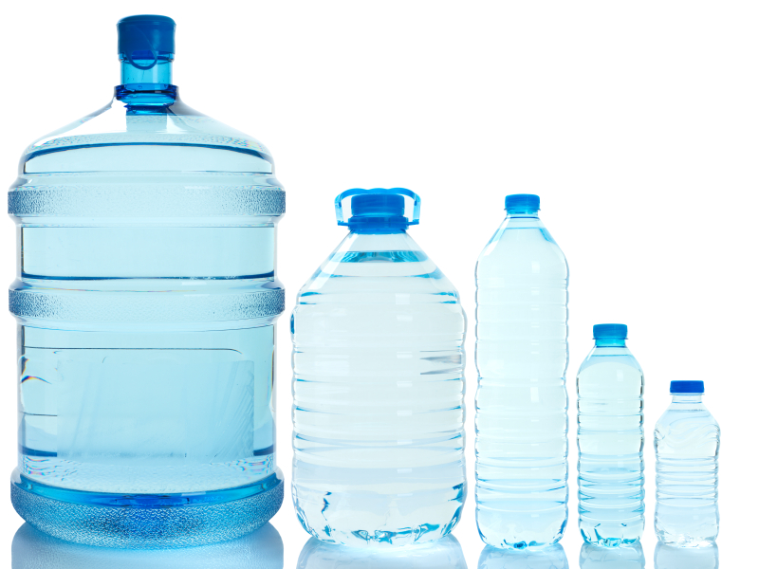
Usar agua potable de red. Si no hay o se tienen dudas, hay que tratarla agregando 2 gotas de lavandina por litro y esperando 1/2 hora antes de usarla. Otra opción es hervirla de 2 a 3 minutos.

Slide 13
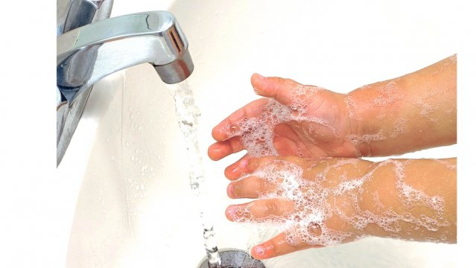
Cuidar la higiene de las manos: Lavarse bien las manos con agua y jabón especialmente, antes de comer y de cocinar, después de ir al baño y luego de cambiar los pañales de los niños.

Slide 14
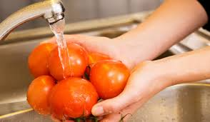
Usar alimentos seguros: Carnes rojas, aves y pescados son seguros cuando son de frigorífico o de origen conocido. La leche líquida es segura cuando fue pasteurizada. La leche en polvo es segura cuando se la diluye con agua potable.

Slide 15
Elaborado por:
*daniela
*ingrid

